Slide 1

Suivi des temps (Timesheets) avec Clarity

Slide 2
Plan
  Connexion à Clarity
  Saisie des Feuilles de temps
  Création de tâches
  Validation des Feuilles de temps
  Cycle de saisie des feuilles de temps
  Démonstration

Slide 3
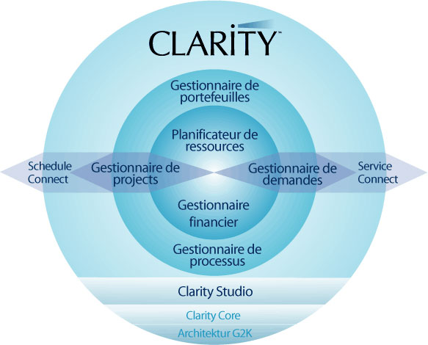
Clarity

Slide 4
Clarity
  Utilisation d’un outil commun
  Faciliter les échanges avec les clients ou bien en interne pour la gestion des projets en RightShore
  Réduction des coûts
  Disposer d’un référentiel unique pour la gestion des ressources
  Favoriser l’industrialisation des projets

Slide 5
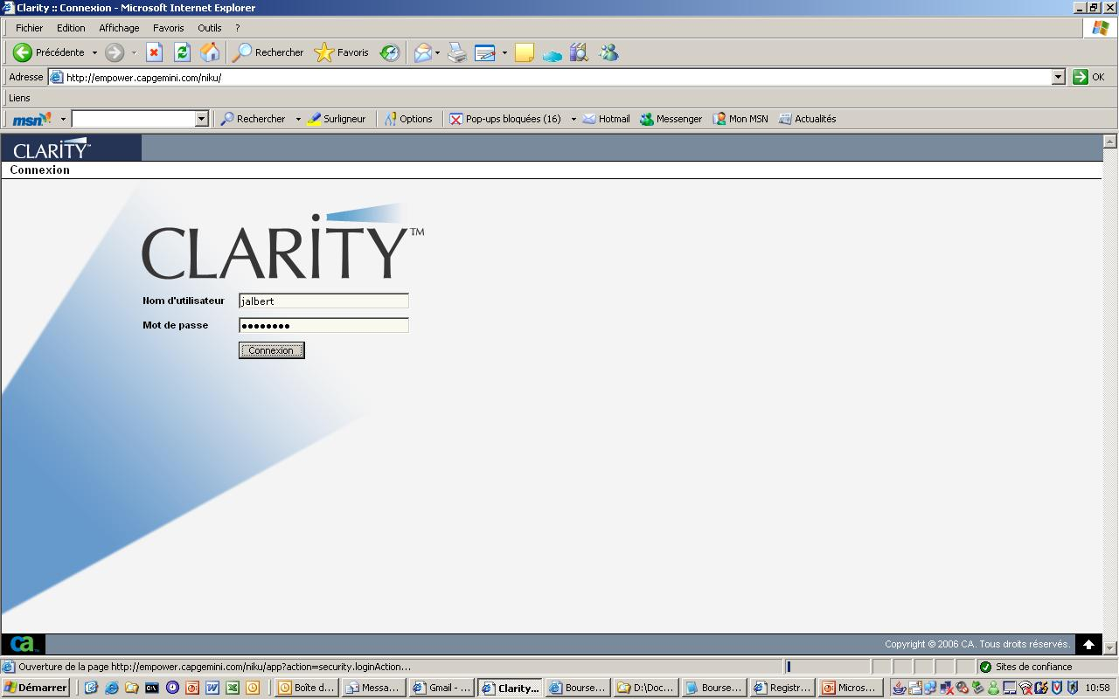
Connexion à Clarity
Lien : http://empower.capgemini.com/niku
Ressource Capgemini = Id Capgemini
(Ex : jalbert)
Ressource Externe = « x - Id Capgemini » (Ex :x-vmano)
Mot de passe = Id Capgemini par défaut

Slide 6
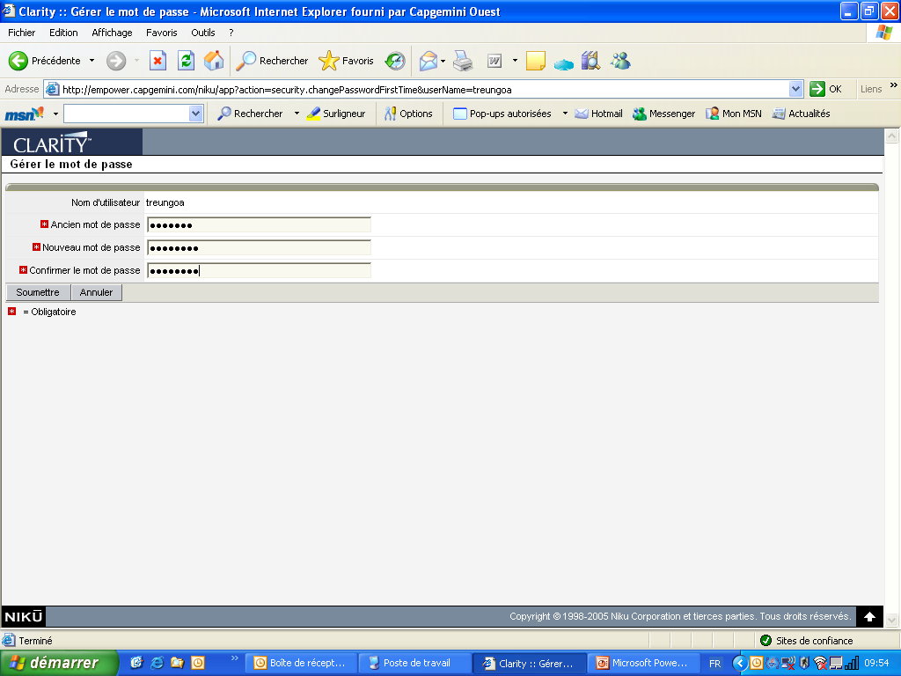
Changement du mot de passe
Saisie de l’ancien mot de passe
Saisie du nouveau mot de passe
Confirmation du nouveau mot de passe

Slide 7
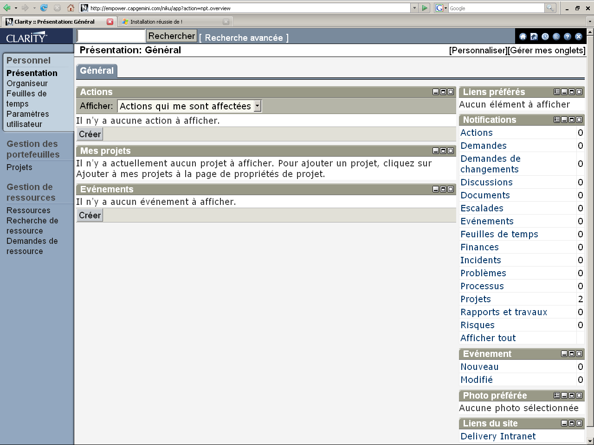
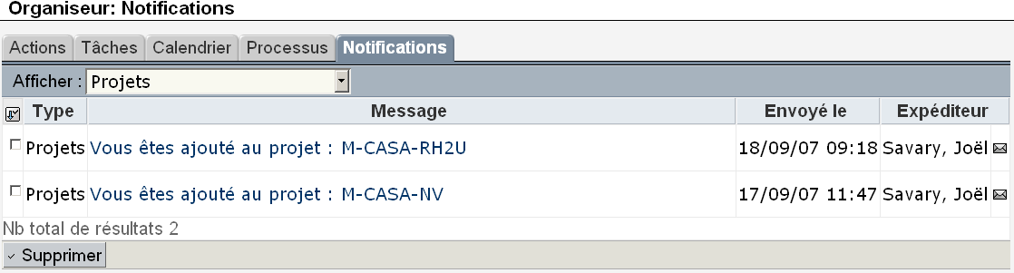
Présentation (Overview)

Slide 8
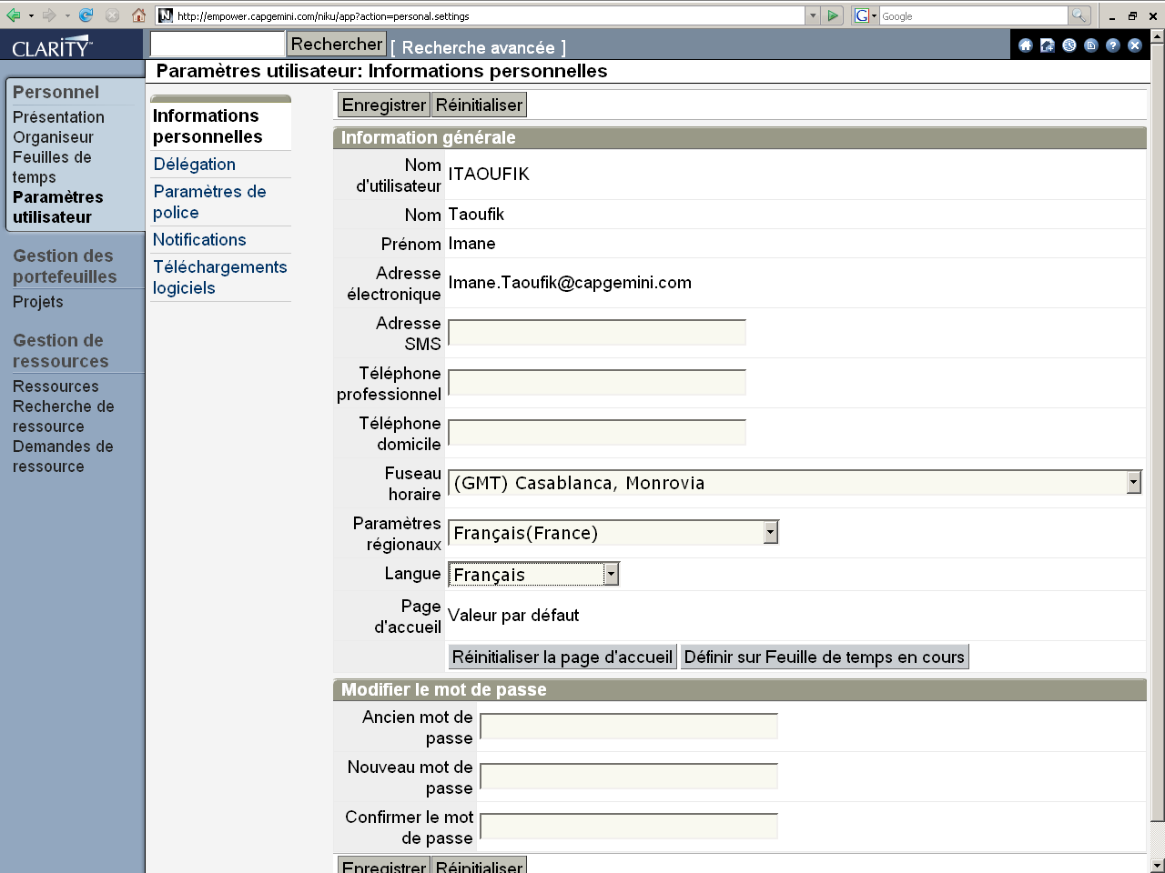
Clarity est multilingue
Cliquer sur « Paramètres utilisateur »

Slide 9
Clarity est multilingue
Choix de la langue « French »

Slide 10
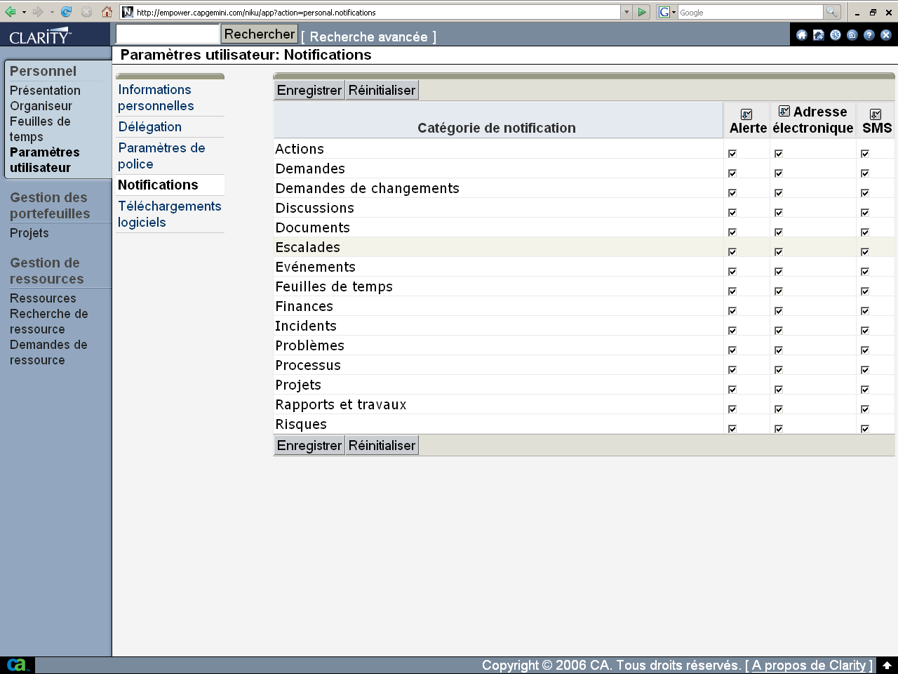
Notification

Slide 11
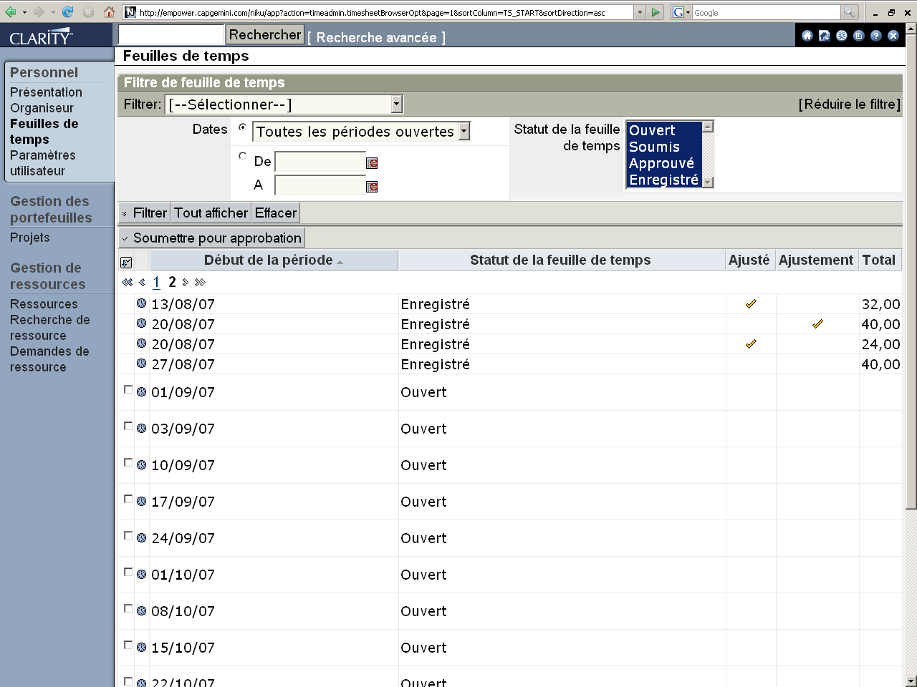
Accès aux feuilles de temps
Cliquer sur « Feuilles de temps »

Slide 12
Sélection de la feuille de temps
Cliquer sur l’horloge pour ouvrir la feuille de temps de la période à saisir

Slide 13
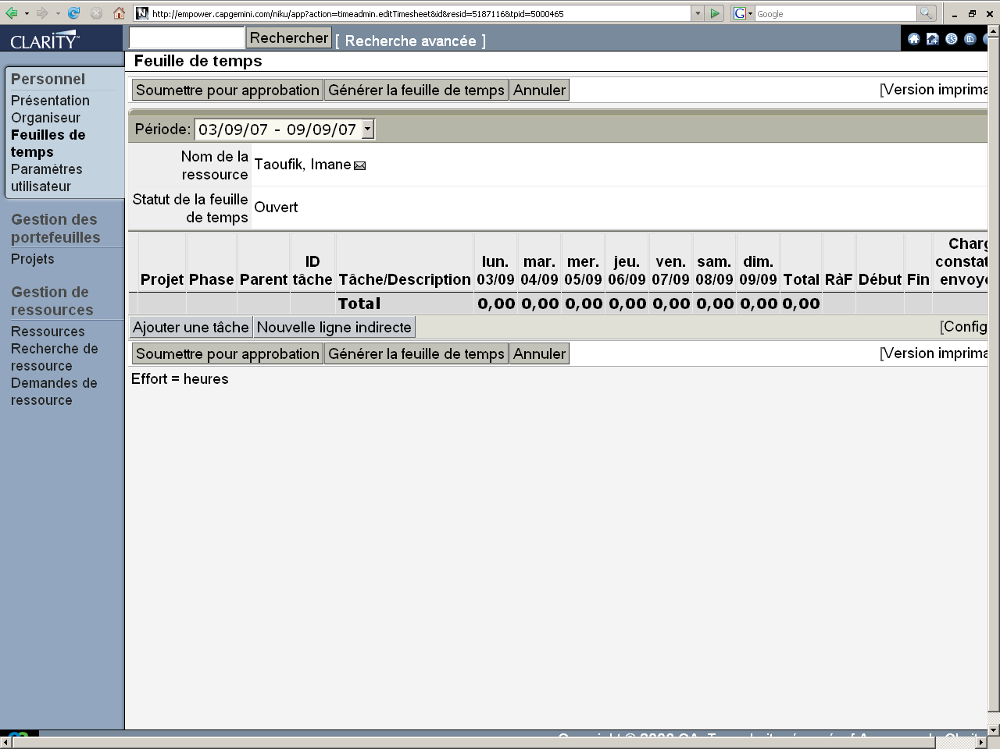
Ecran de saisie

Slide 14
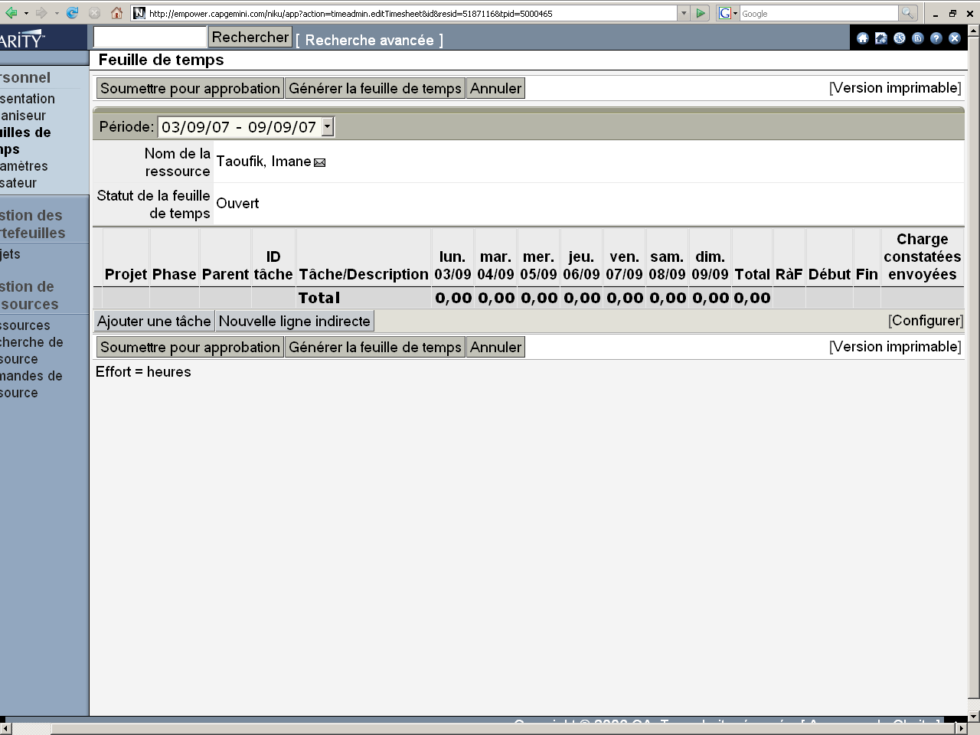
Modification de l’unité de l’affichage
Avant de saisir votre 1ère feuille de temps :
Cliquer sur le bouton « Configurer »

Slide 15
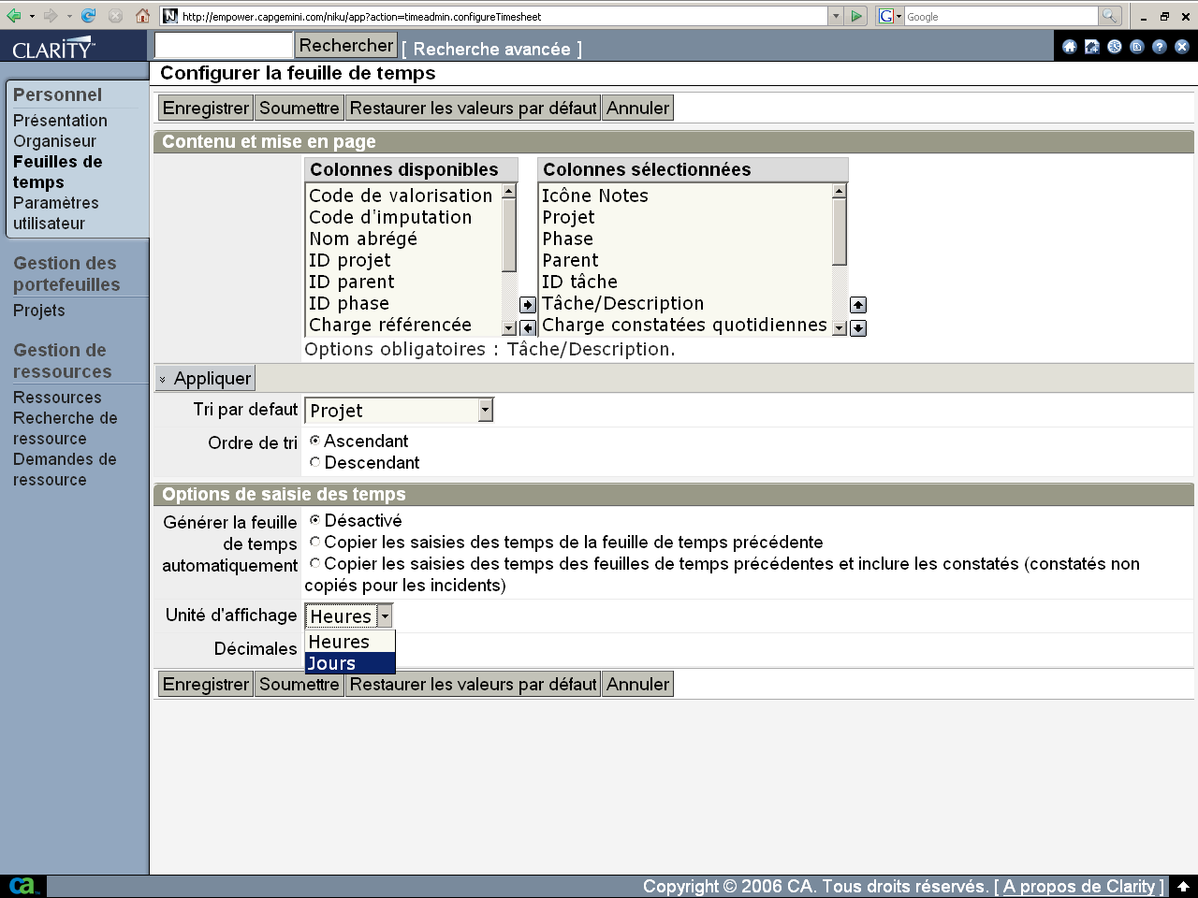
Passage à l’unité jour
Sélectionner dans la liste les champs à ajouter.
Puis cliquer sur le bouton « soumettre » pour validation.

Slide 16
Pré-remplissage de la feuille de temps
Cliquer sur « Générer la feuille de temps » pour générer automatiquement les tâches qui vous sont affectées dans la période sélectionnée

Slide 17
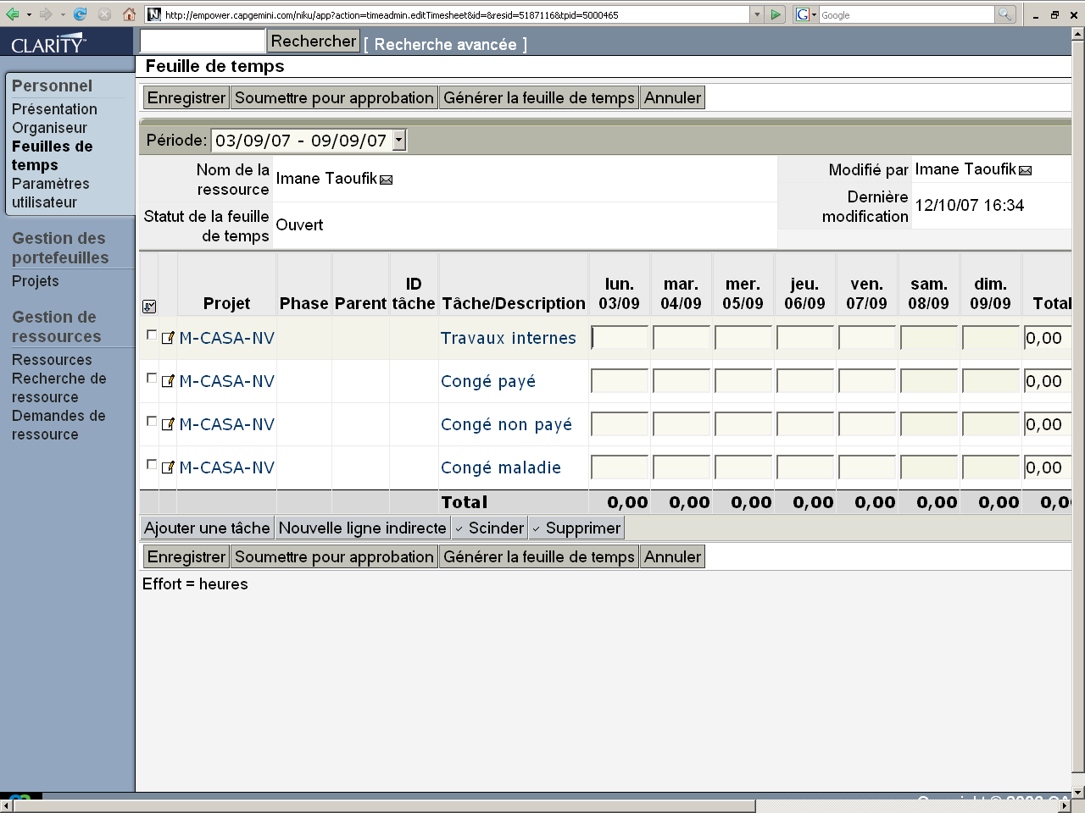
Ajout des tâches à la feuille
Si des tâches ne sont pas générées automatiquement, alors cliquer sur « Ajouter une tâche »
ATTENTION : « Ajouter », ce n’est pas « Créer une tâche qui n’existe pas dans le projet »

Slide 18
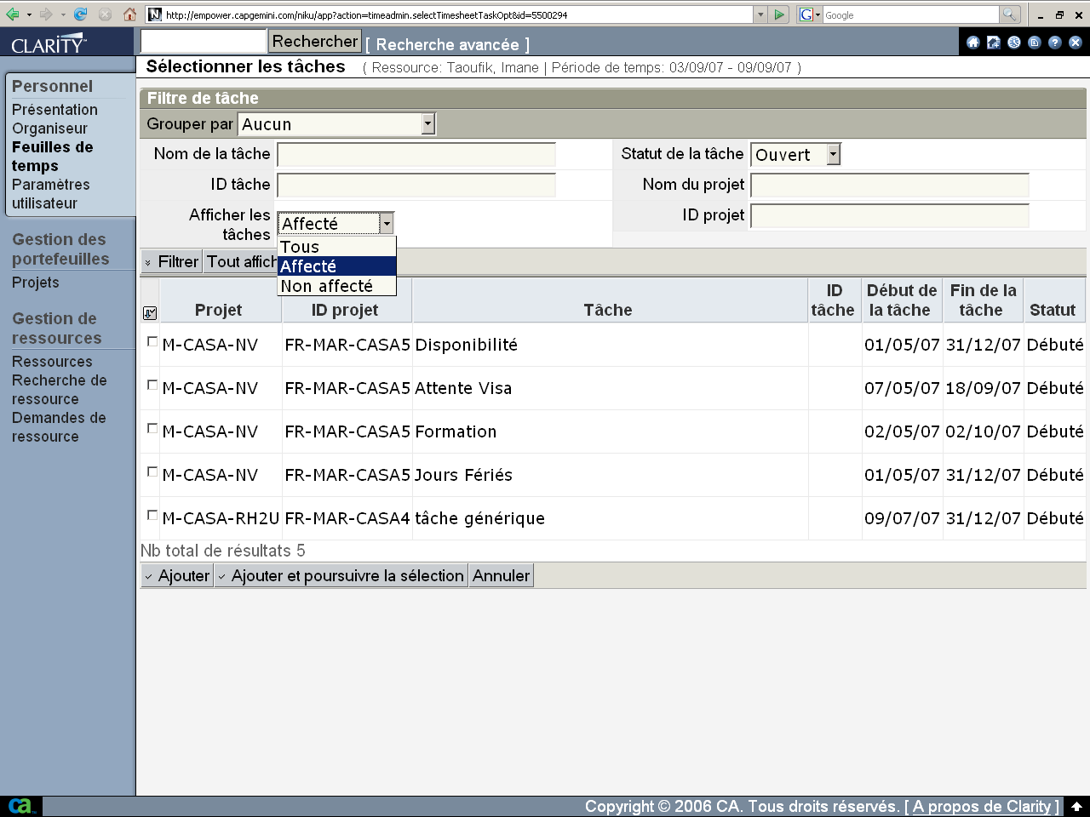
Ajout des tâches à la feuille
Important : Vérifier que « Afficher les tâches » est « Tous »
Sélection des tâches puis cliquer sur AJOUTER

Slide 19
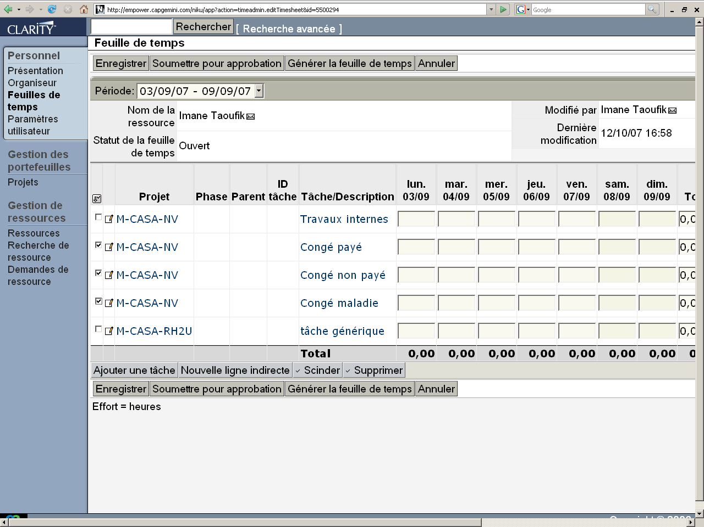
Suppression des tâches inutiles
Sélectionner les tâches inutiles.
Choisir l’action « supprimer ».
NB: les tâches disparaissent de la feuille de temps mais pas du projet.

Slide 20
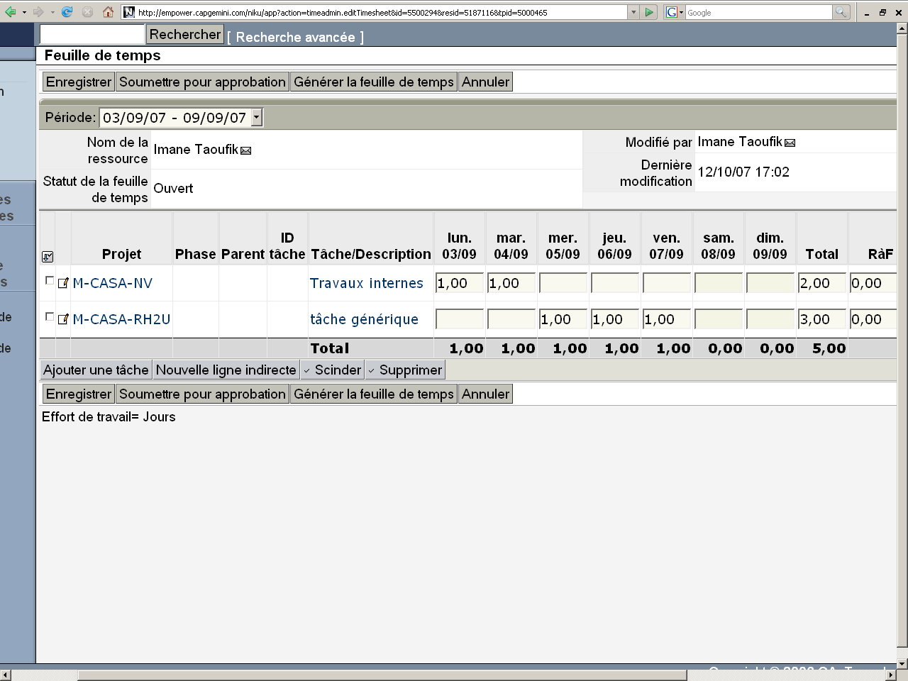
Saisie du consommé
Saisir la consommation (jours)

Slide 21
Soumettre la feuille
Fin de saisie de la feuille de temps
Enregistrer (si la saisie n’est pas terminée)
ou
« Soumettre pour approbation » si et seulement si 5 jours (ou 40 heures) ont été saisis pour une semaine complète!

Slide 22
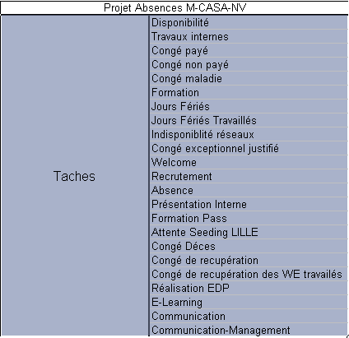
Activités hors projet
Pour les activités « non-valorisées », nous avons crée un projet spécifique nommé : M-CASA-NV

Slide 23
Processus de gestion des feuilles de temps
Notes:
© 2008 Capgemini. All rights reserved

Slide 24
Gestion des feuilles de temps
Créer la feuille de temps et
saisir le temps passé et le RAF
Vérifier & approuver
la feuille de temps
Ajuster une feuille de temps
déjà postée
01
User – dans la semaine
03
Responsable – vendredi
O6
User – A tout moment
Oui : Statut approuvé
OK ?
DOIT avertir son responsable
et le SUBU par mail direct
Notification
automatique du
rejet à la ressource
Non : Statut retournée
Soumettre la feuille de temps
O6-
O7
User – immédiatement
ou Responsable –
immédiatement
O5-
O5-
02
User – vendredi
Enregistrement
automatique de
l’approbation de
la période
Chaque heure + 33’
Enregistrement
automatique de
l’approbation de
la période
Chaque heure + 33’
Notification
automatique au
responsable
des ressources
Corriger la feuille de temps
et soumettre
O4-
04
User – immédiatement
Statut posté
Statut posté
Job d’administration
de Clarity
User
Responsable
+

Slide 25
Notes
Au bout d’un certain temps, les feuilles de temps ne sont plus modifiables.
Périodes ouvertes à la saisie:
  Du début du mois précédent jusqu’à la semaine en cours
  3 semaines en avance
Saisie anticipée: ATTENTION
  Vous pouvez saisir vos feuilles de temps en avance quand vous partez en congés (par exemple).
  Ne pas saisir des semaines en avance sur des tâches « projets », cela posera des problèmes dans Open Workbench pour le calcul du planning
  ➔ ne pas valider ces feuilles en avance.

Slide 26
Synthèse
N° étape | Étape | Qui | Quand
01 | Créer la feuille de temps | User | Jeudi après midi
02 | Saisir le temps passé et le RAF | User | Jeudi après midi
03 | Soumettre la feuille de temps | User | Maximum Vendredi matin
04 | Notification automatique au responsable des ressources | Job automatique | Plusieurs fois par jour
05 | Vérifier & approuver la feuille de temps | Responsable | Vendredi Après-midi
06 | Notification automatique du rejet à la ressource | Job automatique | Plusieurs fois par jour
07 | Retourner la feuille de temps | User | Vendredi matin
08 | Enregistrement automatique de l’approbation de la période | User | Plusieurs fois par jour
09 | Ajuster une feuille de temps déjà approuvée | User | Après l’accord du responsable

Slide 27
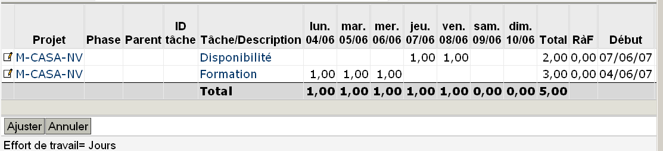
Ajuster une feuille de temps
L’utilisateur Clarity peut être dans l’obligation de modifier une feuille de temps déjà postée (saisie prématurée, erreur…). Pour cela il doit :
créer une feuille d’ajustement
Saisir les valeurs correctes de temps passé
Soumettre la nouvelle version de la feuille de temps pour approbation du responsable
Le responsable valide ou non la feuille d’ajustement, même processus que d’habitude.
La feuille de temps d’origine est conservée dans le système pour traçabilité.
Pour des raisons d’efficacité, le Chef de Projet a les droits d’ajuster les feuilles
Cliquer

Slide 28
Demonstration
Notes:
© 2008 Capgemini. All rights reserved

Slide 29
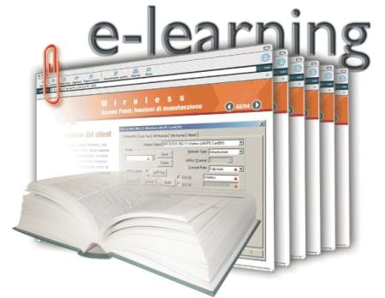
Références

Slide 30
Références
Cette présentation
Guide: Suivi Temps Clarity – Site Delivery Capgemini
Site E-Learning Capgemini:
Capgemini Way – Time Reporting for Team Members
https://capgemini.sumtotalsystems.com/
Sites CA Clarity:
http://www.niku.com/
http://ca.com/

Slide 31

Contacts

Slide 32
Contacts
Niveau 1 – Votre Responsable ou Votre Chef de Project
Niveau 2 – Votre Chef de Projet
Niveau 3 – Pôle industrialisation
SAMMAMA Ismaël
ismail.sammama@capgemini.com

Slide 33
Conclusion
Clarity est un Outil Groupe Standard de Gestion de Portefeuilles de Projets.
Le module implémenté sur Clarity est la Gestion de Projets couplé à Open WorkBench (OWB)
Autres modules comme Finance sont en cours d’implémentation.
Tous les collaborateurs de Capgemini Maroc sont dans l’obligation de remplir leurs Feuilles de Temps sur Clarity chaque vendredi... C’est un processus standard.
Les Responsables ou les Chefs de Projet doivent mettre le Planning à jour et approuver les Feuilles de Temps hebdomadairement.
Ensemble, nous pouvons mieux industrialiser Capgemini Maroc

Slide 34

Questions

Slide 35
Merci pour votre attention
Notes:
© 2008 Capgemini. All rights reserved

Slide 36
Notes:
© 2008 Capgemini. All rights reserved

